Slide 1

Технически Университет – София Машиностроителен факултет Катедра “Прецизна техника и уредостроене”
МАШИНОЗНАНИЕ
за студенти в бакалавърска степен, специалност „Телекомуникации“, ФТ ТУ- София
2020/2021 учебна година
гл. ас. д-р. Владимир Каменов
vladokamenov@gmail.com
каб. 4309 и 4311,

Slide 2
Кратка характеристика на курса (съгласно учебния план)
Лекции – 30 часа
Лабораторни упражнения – 15 часа,
Преподаватели: Ивайло Благов; Владимир Каменов
Изпит – текуща оценка, формирана от оценка от лабораторни протоколи и писмен тест

Slide 3
Съдържание: лекции
Общи сведения за машините и механизмите
Кинематика на механизмите
Статика на твърдо тяло
Геометрични и масови характеристики на телата
Сили на триене в кинематичните двоици
Якост на телата
Еластични елементи
Машинни съединения
Съединители
Лагерни опори
Механизми с постоянно предавателно отношение
Динамика на механични системи
Механични трептения

Slide 4
Съдържание: лабораторни упражнения
Геометричен и кинематичен анализ на елементарен равнинен лостов механизъм
Гърбични механизми
Масови параметри на тела
Коефициент на триене при плъзгане
Механичен коефициент на полезно действие на редуктори
Сили, деформации и напрежения

Slide 5
Литература
Недев, Ц., Лилов Ал. , Машинознание, Софттрейд, 2011.
НАЛИЧЕН В КНИЖАРНИЦАТА ВЪВ ФОАЙЕТО НА БЛОК 4
2. Гълъбов, В., Долчинков, Р., Николов Н. Янита С, Машинознание, 2010.
3. Гълъбов, В., Гарабитов, С., Тодоров,Т. и др. Ръководство за лабораторни упражнения по машинознание, Софттрейд, 2011.

Slide 6
Първа част: КИНЕМАТИКА Определяне на положението на точка и тяло. Обобщени координати. Степени на свобода
Кинематика – раздел в механиката, в който се изучава механичното движение на материалните тела и системи, без да се отчитат действащите върху тях сили, т.е – изследват се геометричните свойства и характеристики на движението.
Механично движение – промяната на положението на дадено тяло с течение на времето спрямо други материални обекти.
Обобщени координати – произволните, независими една от друга величини, които определят еднозначно положението на дадено тяло, или механична система в пространството.

Slide 7
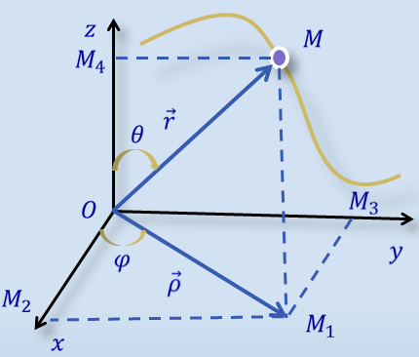
Степени на свобода на точка. Положението на точка М в R3 може да се определи чрез:
Цилиндрични
координати: ρ, φ, zм
Сферични координати: r, φ, θ
Декартови координати:
хм, yм, zм
Положението на т. М може да се запише и чрез радиус-вектора:
Обобщените координати (независими параметри) на дадена точка е прието да се наричат степени на свобода на точката. Точка в тримерното пространство има 3 степени на свобода, а в двумерното пространство – 2 степени на свобода.
Notes:
Степени на свобода – броят на възможните независими, елементарни, относителни движения между две подвижно свързани звена.

Slide 8
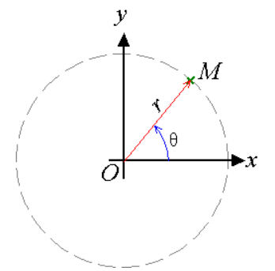
Степени на свобода на точка. Координатни системи
Полярни координати – важат за точки в равнината. За точки в пространството се работи със сферични координати.
Чрез полярни координати всяка точка в равнината се определя с две числа – полярен ъгъл и полярен радиус. Полярната координатна система е особено полезна в случаите, когато връзката между точките е по-лесна за изразяване чрез радиуси и ъгли, докато в по-разпространената декартова координатна система (или правоъгълна координатна система) тази връзка може да се изрази математически само чрез прилагането на тригонометрични уравнения.
Notes:
Определената по този начин радиална координата може да приема стойности от нула до безкрайност, а ъгловата координата се изменя в границите от 0° до 360°. Понякога за удобство областта от възможни стойности в полярната координата може да бъде разширена извън границите на пълния ъгъл или да ѝ се присвоят отрицателни стойности, което съответства на завъртане на полярната ос в посока, обратна на часовниковата стрелка.

Slide 9
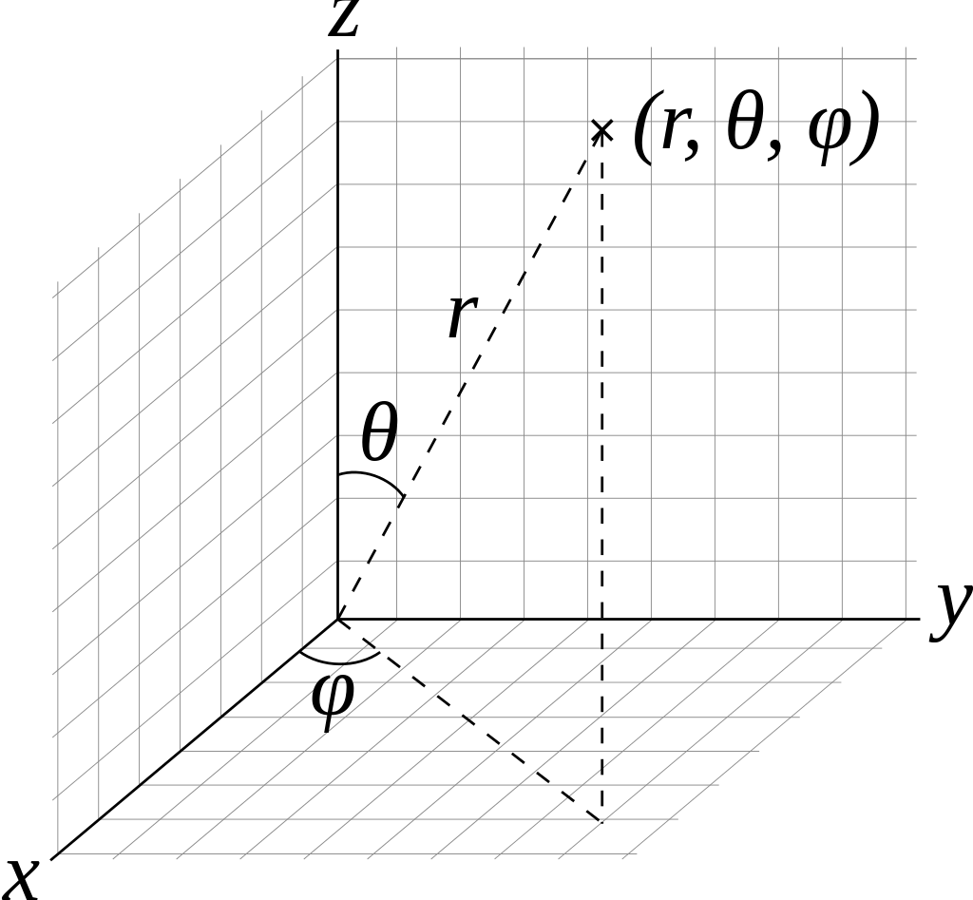

Степени на свобода на точка. Координатни системи
Сферична координатна система във физиката
Сферична координатна система в математиката
Сферичните координати са пространствени полярни координати. Те са един от видовете тримерни пространствени координати.

Slide 10
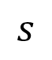
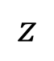
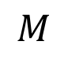
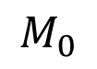
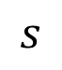
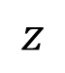
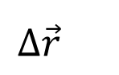
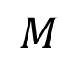
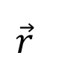
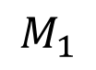
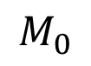
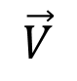
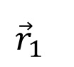
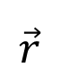
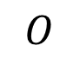
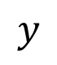
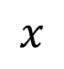
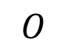
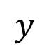
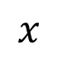
КИНЕМАТИКА НА ТОЧКА. Криволинейно движение на точка. Скорост и ускорение.
Скорост на т.М в даден момент се нарича границата на отношението ∆r и ∆t, когато ∆t клони към 0.

Slide 11
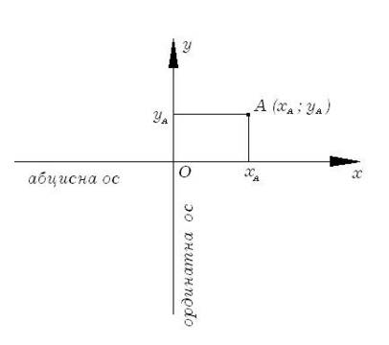
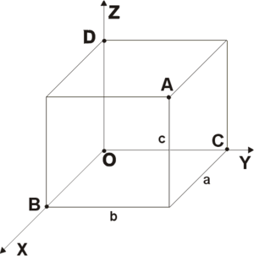
Степени на свобода на точка. Координатни системи
Декартови координати (декартова, или наричана още правоъгълна координатна система) се използуват, за да се определят положенията на точките в равнина (или в някакво пространство) чрез числа.
С помощта на декартовите координати геометричните фигури се описват с алгебрични уравнения, които се удовлетворяват от координатите на точките.

Slide 12
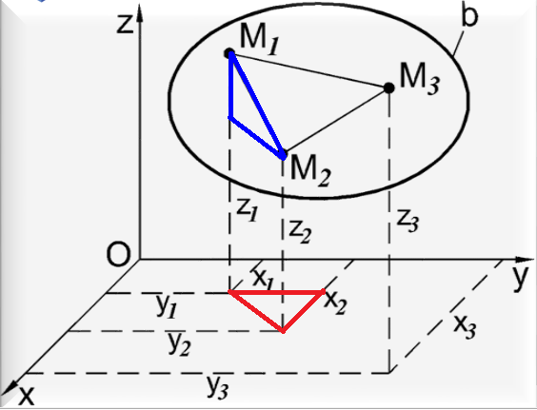
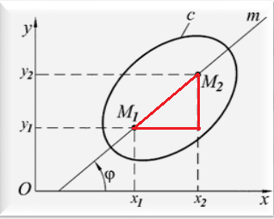
Степени на свобода на твърдо тяло. Положението на свободно тяло в пространството е напълно дефинирано, ако са известни положенията на три произволни негови точки, нележащи на една права
Идеално твърдо тяло – тяло, при което разстоянията между отделните му точки са постоянни. В пространството идеално твърдото тяло има шест степени на свобода (три от деветте координати се определят във функция на останалите шест), а в равнината – три степени на свобода.

Slide 13
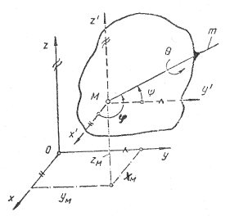
Степени на свобода на твърдо тяло
Обобщените координати на свободно тяло могат да се изразят и по следния начин:
Положението на една точка М от тялото е определено от трите й координати: xм, yм и zм.
Ако тази точка се приеме за начало на нова координатна система Мx’y’z’ трябва да се намерят допълнително параметрите, които определят напълно положението на тялото спрямо центъра М.
В тялото се избира произволна права m. Нейното положение се определя от ъглите φ и ψ. Тези ъгли обаче не определят положението на тялото, тъй като то може да се завърти около оста m, т.е – необходим е още един параметър – ъгълът на завъртане спрямо оста m – θ.

Slide 14
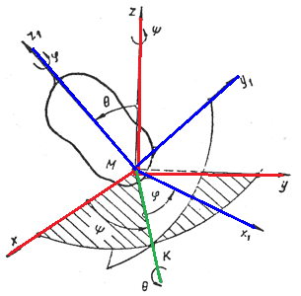
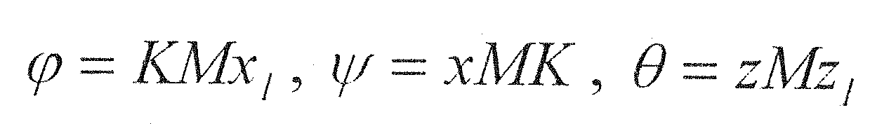
Степени на свобода на твърдо тяло
Удобно е ъгловите параметри, необходими за определяне положението на тялото да се изразят чрез Ойлеровите ъгли - φ, Ψ, θ.
т. М – произволна точка от тялото;
Mxyz – неподвижна координатна система;
Mx’y’z’ – подвижна координатна система
МК – пресечна точка на равнините Мxy и Mx’y’ – линия на възлите
Положението на свободното тяло в пространството се дефинира напълно с шест обобщени координати: три линейни координати и три ъгъла: хм , yм , zм; φ, Ψ, θ.

Slide 15
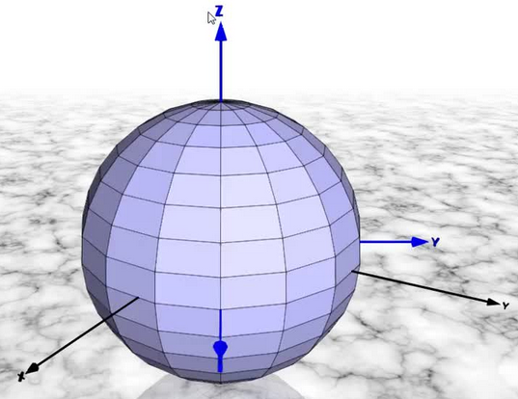
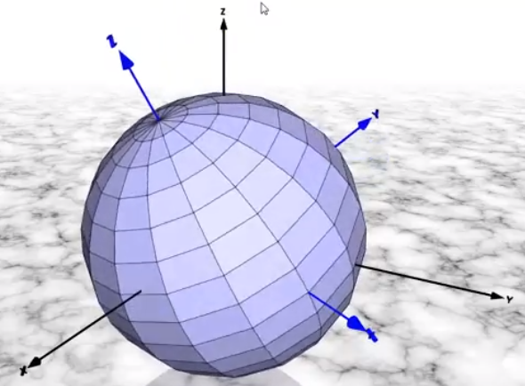
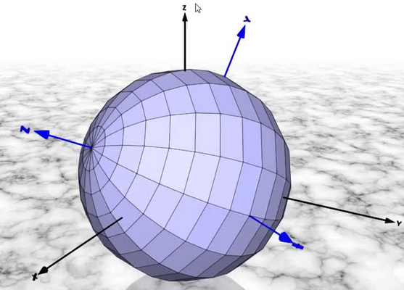
Второ въртене – около ос X1 на подвижната КС – ъгъл θ.
Първо въртене – около ос Z на неподвижната КС – ъгъл ᴪ.
Трето въртене – покрай ос Z1 на подвижната координатна система - ъгъл φ.
Ойлерови
ъгли

Slide 16
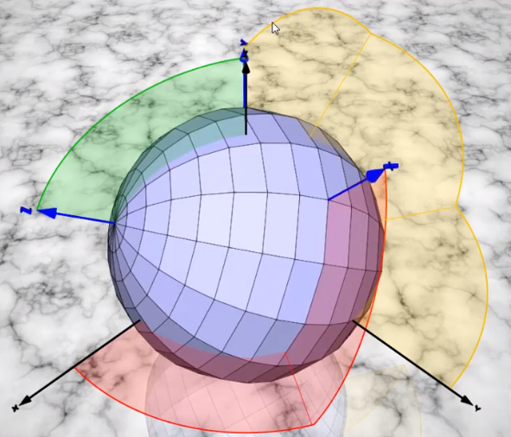
https://www.vbox7.com/play:80acd79557
https://www.vbox7.com/play:a74a8b9e55
https://www.vbox7.com/play:2db3721e17

Slide 17
Кинематични двоици
Промяната на положението на материалните обекти в пространството спрямо приетата база за отчитане изразява тяхното преместване.
Преместването, което отговаря на изменението на координатите на обекта, се характеризира с направление, посока и големина.
Едно тяло не е свободно, когато върху неговите произволни премествания са наложени ограничения от други тела и условия, които се наричат връзки. Връзките, които се изразяват чрез условия или уравнения, се наричат геометрични.
При механичните системи с геометрични връзки броят на независимите координати, определящи положението на системата, е равен на броя на степените на свобода.
При кинематичното изследване на механичните системи съставящите ги тела се наричат звена.
Когато две звена, които се намират в непрекъснат контакт, са свързани помежду си така, че е възможно някакво относително движение между тях, те образуват кинематична двоица.

Slide 18
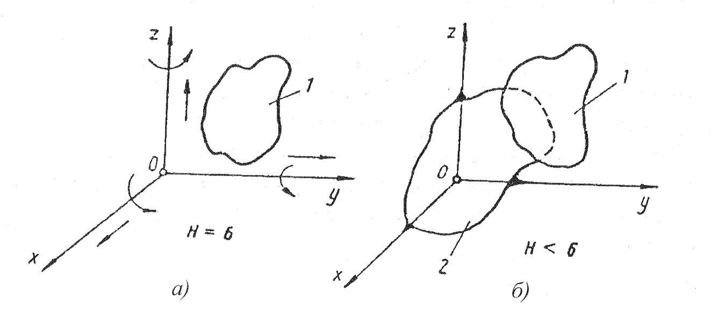
Кинематични двоици – клас и род на кинематична двоица
H + S = 6
Както беше установено, едно свободно твърдо тяло в R3 притежава 6 степени на свобода, H=6, фиг. a).
Броят на ограничените прости движения в една кинематична двоица – фиг. б), се нарича брой на ограниченията, означава се с S и представлява клас на двоицата.
В зависимост от характера на допиране между звената кинематичните двоици се разделят на елементарни (контактът между звената е по повърхнина) и контурни (контактът между звената е в линия или точка).

Slide 19
Кинематични двоици – класификация
Низши кинематични двоици са тези, при които допирането на телата, образуващи двоицата, е по повърхнина.
Висши кинематични двоици са тези, при които допирането на телата, образуващи двоицата, е по линия или в точка. Сред тях най-разпространени са гърбичните и зъбните контурни двоици.
Затварянето на кинематичните двоици (осигуряването на постоянен контакт (допиране) между телата, образуващи двоицата) може да бъде силово, когато се осъществява от външна сила (тегловна, пружинна, електромагнитна), или геометрично, когато се осигурява от геометричните форми на двоиците.

Slide 20
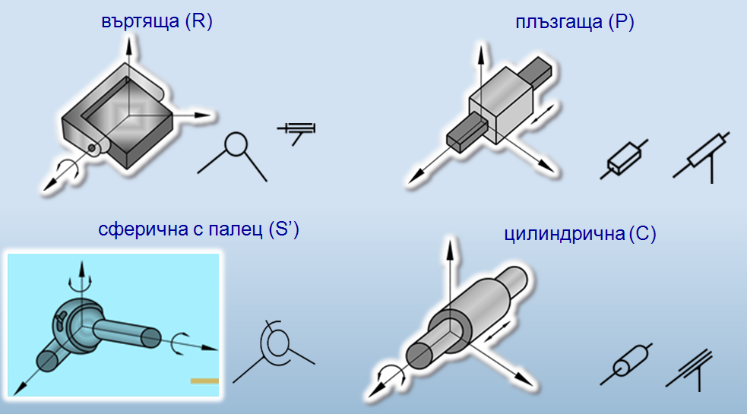
Низши кинематични двоици – контактът между елементите на двоицата е по повърхнина

Slide 21
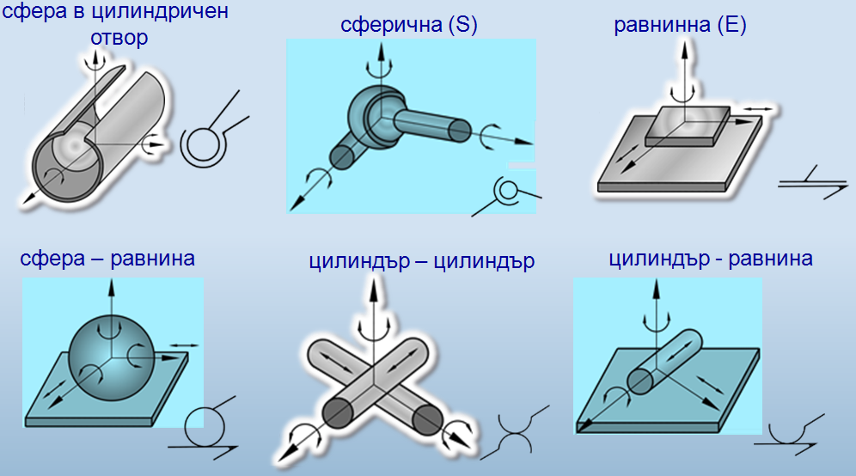
Степени на свобода на кинематични двоици - класификация

Slide 22
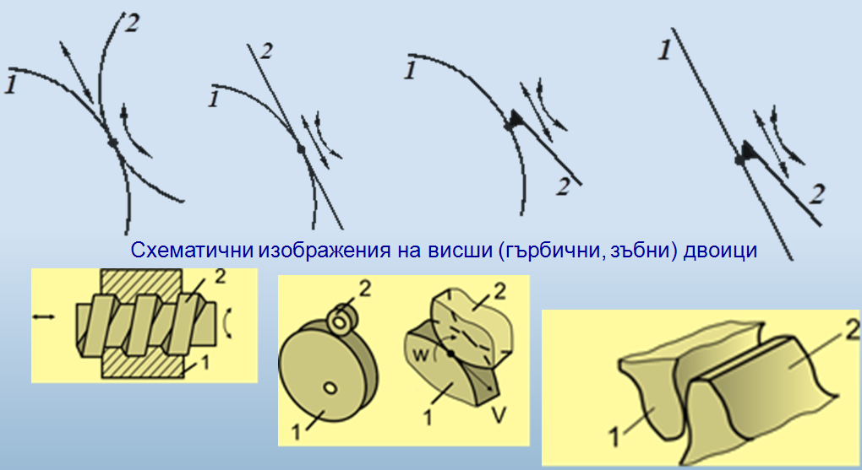
Висши кинематични двоици – контактът между елементите на двоицата е в линия, или точка.

Slide 23
Кинематични вериги. Механизъм. Степени на свобода на равнинни механизми
Звено на механизъм се нарича всяко едно от телата на механизма, носещо елементи на една или на няколко кинематични двоици.
Стойка на механизъм (стойка) се нарича звеното, прието за неподвижно.
Входно (водещо, задвижващо) звено или съкратено вход е звеното, посредством което механизмът се задвижва.
Изходно (водимо, задвижвано, изпълнително) или съкратено изход е звено, от което се получават необходимите движения и сили.
Коляно се нарича звено, образуващо въртящи двоици с подвижно звено и със стойката, което може да се превърта около неподвижната си ос.
Кобилица е звено, образуващо въртящи двоици с подвижно звено и със стойката, което не може да се превърта около неподвижната си ос.
Кулиса се нарича звено, представляващо подвижна направляваща на плъзгаща двоица.
Плъзгач е звено, образуващо плъзгаща двоица с подвижна (кулиса) или неподвижна направляваща (стойка).
Мотовилка е звено, образуващо въртящи двоици с две подвижни звена.

Slide 24
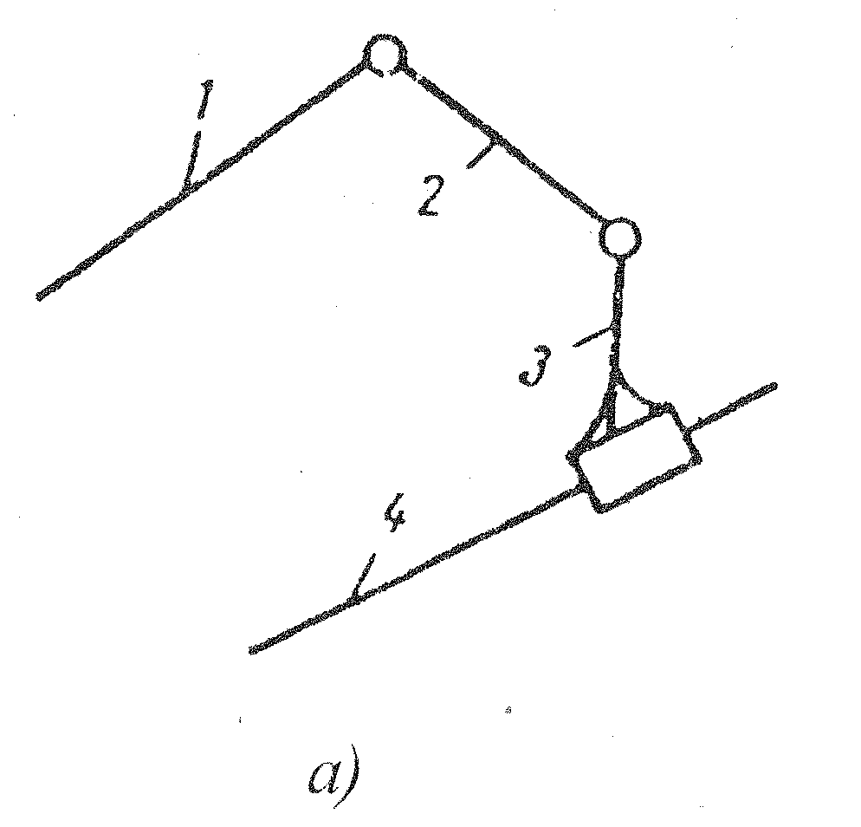
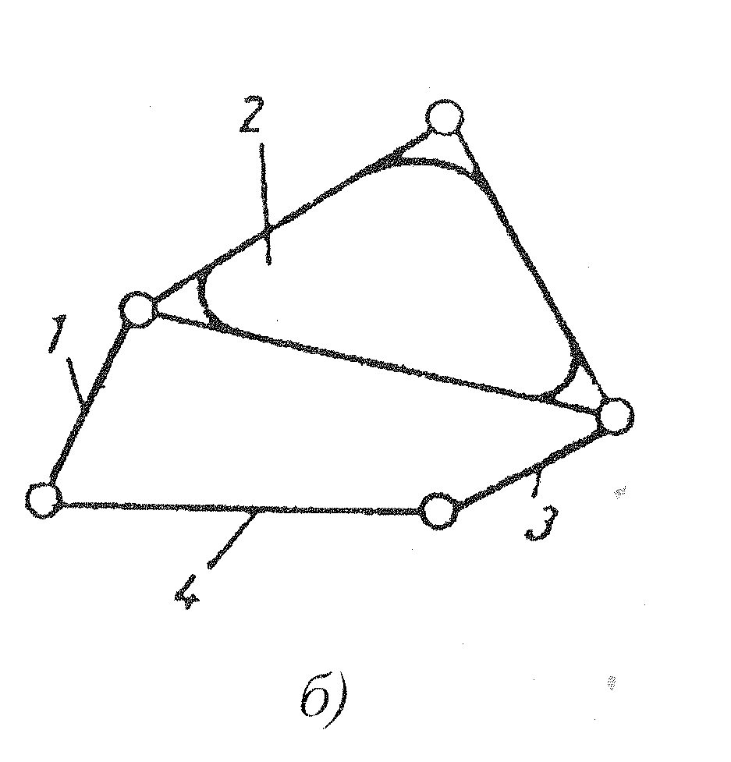
Кинематични вериги. Механизъм. Степени на свобода на равнинни механизми
Кинематична верига е съвкупността от няколко звена, свързани с кинематични двоици. Кинематичните вериги могат да бъдат:
прости – всяко звено участва с не повече от две кинематични двоици – а)
сложни – в тези вериги има звена с три и повече двоици - б)
отворени – вериги, в които има звено, което участва с една двоица
затворени – вериги, в които всяко звено участва поне с по две двоици
равнинни - когато всички звена на веригата се движат в успоредни равнини
пространствени – когато звената на кинематичната верига извършват най-общо пространствено движение

Slide 25
Кинематични вериги. Механизъм. Степени на свобода на равнинни механизми
Механизъм – такава затворена кинематична верига, в която при задаване на познато движение на едно или на няколко звена останалите звена извършват напълно определени движения.
В зависимост от своята група механизмите се обединяват в различни групи:
шарнирно-лостови – съставени са от лостови звена
гърбични – притежават звена, оформени с определен контур
винтови – съдържат винтови връзки
зъбни – съставени са от зъбни колела
фрикционни – предават движенията чрез сили на триене
механизми с гъвкави звена (ремък, корда)
Тъй като в практиката най-голямо приложение имат равнинните механизми, по-нататък ще бъдат разглеждани предимно такива механизми.

Slide 26
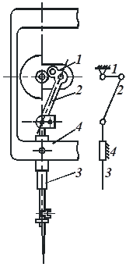
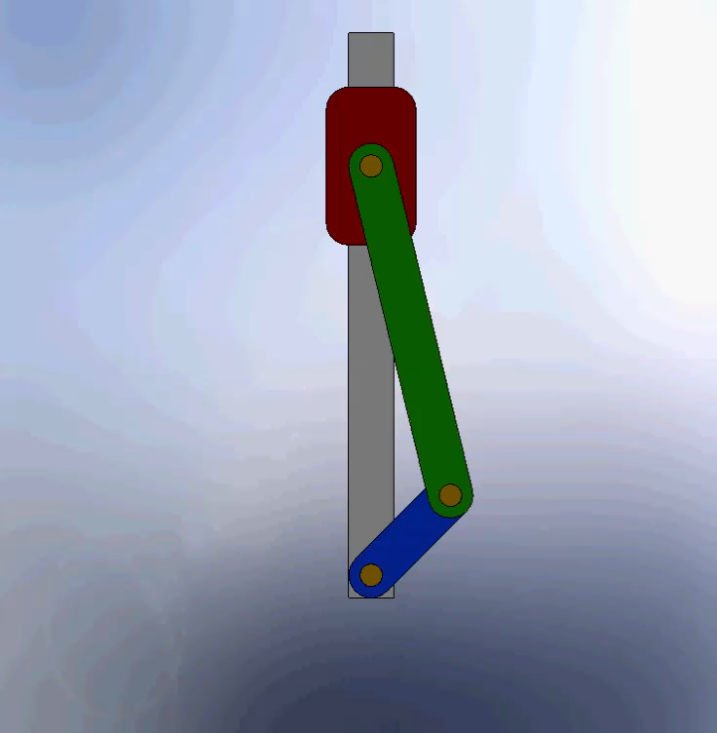
Кинематични вериги. Механизъм. Степени на свобода на равнинни механизми
Коляно-мотовилков механизъм като игло-водител на шевна машина

Slide 27
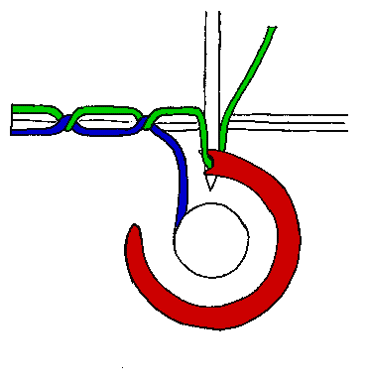
Кинематични вериги. Механизъм. Степени на свобода.

Slide 28
Степени на свобода на механизмите
Под степени на свобода на механизъм се разбира броя на независимите координати (входни геометрични параметри), необходими за пълно определяне на конфигурацията на механизма в кой да е момент от времето.
h = H – S = 6n – (5p5 + 4p4 + 3p3 + 2p2 + p1)
h= 6n – 5p5 - 4p4 - 3p3 - 2p2 - p1 – при пространствени механизми
h = 3n - 2p5 - p4 – при равнинни механизми

Slide 29
Класификация на механизмите – конструктивна класификация
Механизми с низши кинематични двоици (лостови механизми)
Механизми с висши кинематични двоици (контурни механизми)
Гърбични механизми – преобразуват най-често ротация на входното звено, наречено гърбица, във възвратно движение на изходното звено
Зъбни механизми – служат за предаване и преобразуване на ротационни движения между успоредни, пресичащи се или кръстосани оси.
Механизми с гъвкаво звено – предават движение посредством неразтегливи елементи (ленти, ремъци, вериги, въжета, корди и др.), които частично или напълно обхващат едно или повече профилирани звена
Фрикционни механизми – използват се за предаване и преобразуване на въртеливи движения чрез силите на триене между звената на механизма
Малтийски механизми – преобразуват непрекъсната ротация на входното звено в прекъсната ротация на изходното звено

Slide 30
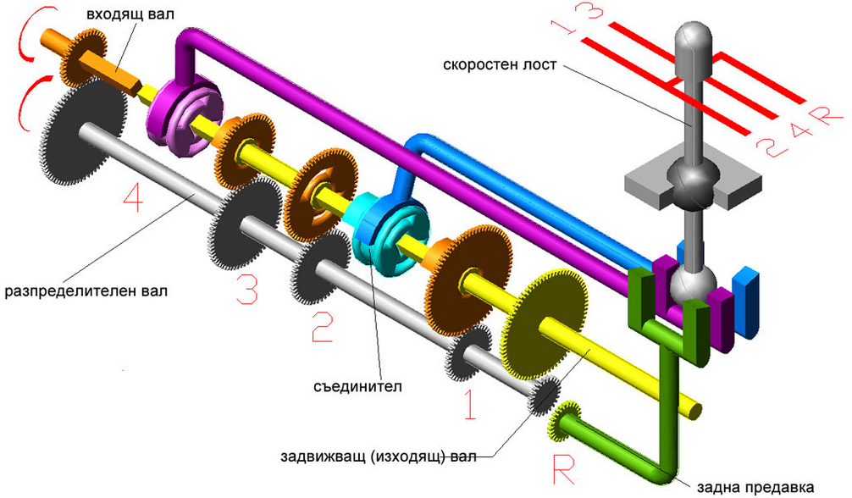
Механизми с висши кинематични двоици (контурни механизми)

Slide 31
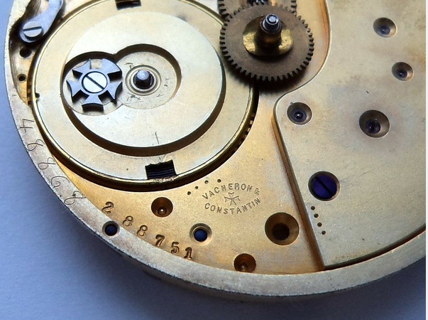
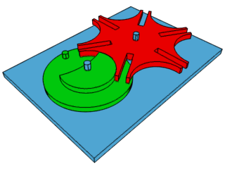
Контурни механизми – малтийски кръст
Цитат от форум: «Малтийският кръст в този случай служи да ограничи навиването и развиването на пружината или с други думи да не можеш да я навиеш до край и тя да не може да се развие напълно. Това се използва при прецизните механизми, за да може пружината да работи в оптималния си режим и съответно часовникът да е максимално прецизен. Причината да се ползва този механизъм е, че пружината на часовниците не осигурява постоянен въртящ момент, а когато е навита до край той е много голям и съответно когато се е развила почти до край, момента е много малък. - Часовникарите понякога махат кръста, когато пружината се скъса и вместо да се замени с оригинална (защото такава няма от къде да се намери или е много скъпа) се ползва старата. Тя естествено вече е по-къса и малтийския кръст не може да си изпълни предназначението. По принцип това не влияе на работата на механизма, но точността му със сигурност ще падне.» www.strelki.info

Slide 32
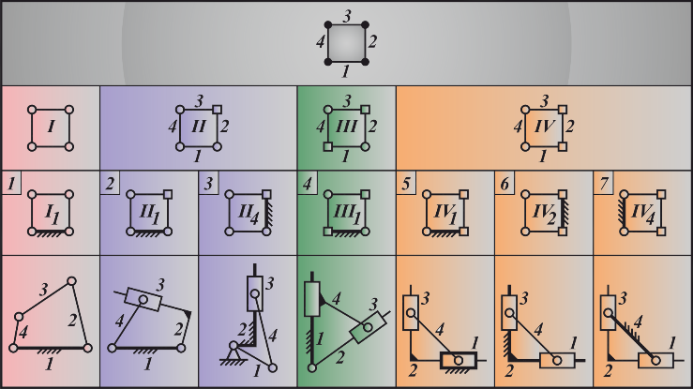
Класификация на механизмите - Елементарни лостови механизми
1. Шарнирен четиризвенен механизъм;
2. Кулисен механизъм;
3. Коляно-мотовилков механизъм;
4. Тангенсен механизъм;
5. Синусен механизъм;
6. Елипсографен механизъм;
7. Механизъм на Олдхамовия съединител.

Slide 33
Класификация на механизмите - Функционална класификация
Функционалната класификация се прави според вида на основната техническа задача, която се решава посредством механизма.
Първа основна задача е генериране на функция. Ако входът и изходът на механизма са звена с прости движения, свързани с предварително зададена функционална зависимост, тогава механизмът, който я реализира, се нарича предавателен механизъм.
Втора основна задача е генериране на траектория. Механизмът, който генерира предварително зададена траектория с една своя точка от звено с общо равнинно движение, се нарича направляващ механизъм.
Трета основна задача е генериране на движение (преместване). Механизмът, който генерира зададена траектория с една своя точка от звено с общо равнинно движение и ориентация на това звено по зададен закон, се нарича преместващ механизъм.

Slide 34
Технически Университет – София Машиностроителен факултет Катедра “Прецизна техника и уредостроене”
Благодаря за вниманието!
В презентацията са използвани материали от:
1. Учебник: Недев, Ц., Лилов, Машинознание, Софттрейд, 2011;
2. Презентация, съвместно с катедра ТММ;
3. Други източници.

